Slide 1
ম
স্বা
ত
গ

Slide 3
চল একটি ভিডিও দেখি
https://www.youtube.com/watch?v=0KcegRGdzus&t=42s

Slide 4
পাঠ পরিচিতি
শ্রেণীঃ ৪র্থ
বিষয়ঃ বাংলাদেশ ও বিশ্ব পরিচয়
পাঠঃ দুর্যোগ মোকাবেলা
পাঠ্যাংশঃ আগুন
সময়ঃ ৪০ মিনিট

Slide 5
শিখনফলঃ
১০.১.১ বাংলাদেশের দুর্যোগ আগুন সম্পর্কে বলতে পারবে ।

Slide 6
প্রাকৃতিক দুর্যোগ

Slide 7
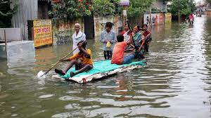
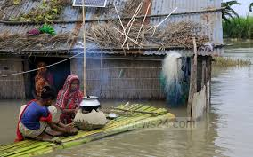
বন্যা

Slide 8
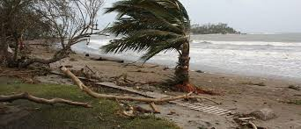
ঘূর্ণিঝড়

Slide 9
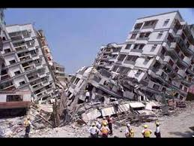
ভূমিকম্প

Slide 10
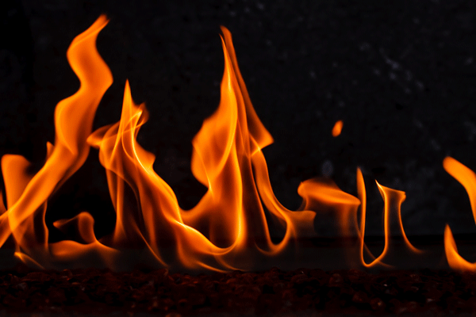
আজকে আমরা আগুন সম্পর্কে জানব

Slide 11
আগুনের ক্ষতিকর প্রভাব

Slide 12
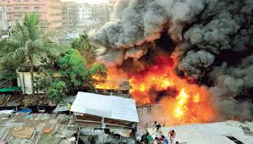
বস্তিতে আগুন লাগার দৃশ্য

Slide 13
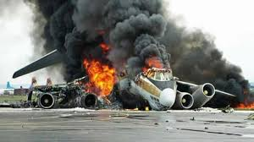
বিমানে আগুন লাগার দৃশ্য

Slide 14
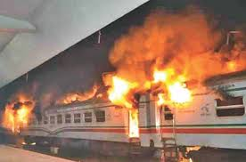
ট্রেনে আগুন লাগার দৃশ্য

Slide 16
আগুন লাগার বিভিন্ন কারণ

Slide 17
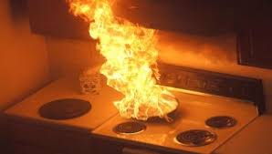
রান্নার পর চুলার আগুন নিভিয়ে না রাখলে আগুন লাগতে পারে।

Slide 18
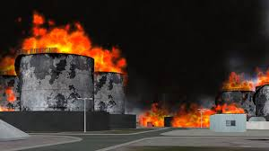
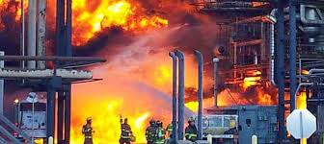
কলকারখানার দাহ্য পদার্থ থেকে আগুন লাগে

Slide 19
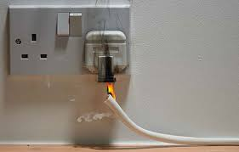
বাড়ির বিদ্যুতের লাইনে সমস্যার কারণে আগুন লাগে ।

Slide 20
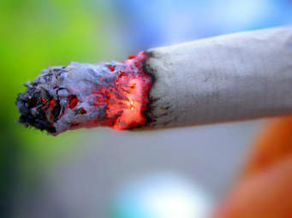
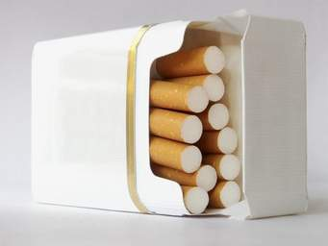
বিড়ি, সিগারেটের কারণে আগুন লাগতে পারে

Slide 21
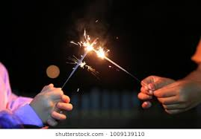
শিশুরা আগুন বা আতশবাজী নিয়ে খেললে আগুন লাগতে পারে।

Slide 22
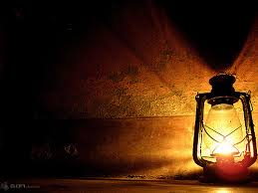
ঘরে কুপি, হারিকেন, মশার কয়েল জ্বালিয়ে রাখলে আগুন লাগতে পারে

Slide 23
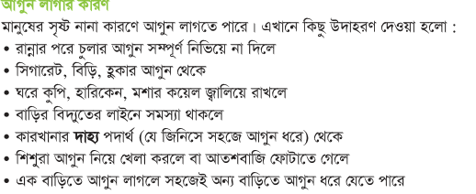

Slide 24
আগুন মোকাবিলা

Slide 25
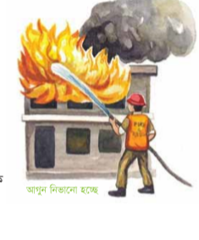

Slide 27
বই সংযোগ

Slide 28
দলীয় কাজ
ক দল | আগুন লাগার ৩ টি কারনলিখ ।
খ দল | আগুন মোকাবেলা করার ৩ টি উপায় লিখ ।
গ দল | কোথায় কোথায় আগুন লাগতে পারে ?

Slide 29
মূল্যায়নঃ
(১) কিভাবে আগুন লাগতে পারে ?
(২)আমরা কিভাবে আগুন মোকাবেলা করতে পারি?
(৩)আগুন লাগার কারণে কি ধরনের ক্ষতি হতে পারে?

Slide 30
ধন্যবাদ

